Slide 1

鸿沟
（高科技市场技术采用生命周期）
南京大学 邵栋 dongshao@nju.edu.cn

Slide 2
盲人摸象

Slide 3
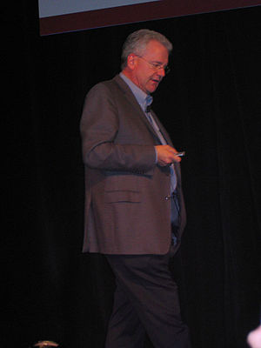
Crossing the Chasm: Marketing and Selling High-Tech Products to Mainstream Customers or simply Crossing the Chasm (1991, revised 1999 and 2014)， by Geoffrey A. Moore.
跨越鸿沟，杰弗里.摩尔，1991，1999，2014. 关注高科技产品早期市场。摩尔的关于创新模型的讨论对于高科技产业有着持久而深远的影响。
http://chasminstitute.com/
Born： July 31, 1946 Occupation： Author, professional speaker, consultant, management expert

Slide 4
《福布斯》评选的最具影响的
20本商业书籍
……
7.《跨越鸿沟》
《跨越鸿沟》所讲是高科技产业生命周期的早期阶段,也就是新兴科技产品的营销策略,也唯有跨越了鸿沟阶段,才能继续往主流市场迈进,甚至进入龙卷风暴阶段。本书已是全球各商学院所有关 科技管理的必读教材,更是产业界、学术界,乃至于主管科技政策方向的财经界所不可不读的经典之作。
……
12.《创新者的窘境》
……

Slide 5
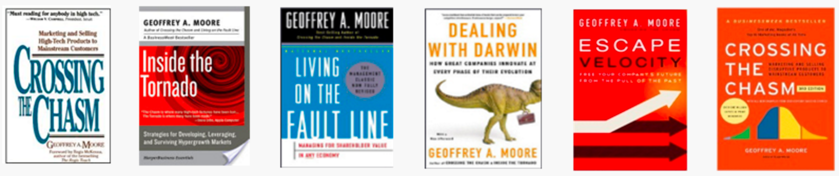
摩尔著作
Crossing the Chasm: Marketing and Selling High-tech Products to Mainstream Customers (1991, revised 1999 and 2014). ISBN 0-06-051712-3
Inside the Tornado: Marketing Strategies from Silicon Valley's Cutting Edge (1995) revised as Inside the Tornado: Strategies for Developing, Leveraging, and Surviving Hypergrowth Markets (2004). ISBN 0-88730-824-4
The Gorilla Game: An Investor's Guide to Picking Winners in High Technology (with Paul Johnson and Tom Kippola, 1998) revised as The Gorilla Game : Picking Winners in High Technology (1999)
Living on the Fault Line : Managing for Shareholder Value in the Age of the Internet (2000), revised as Living on the Fault Line, Revised Edition: Managing for Shareholder Value in Any Economy (2002)
Dealing with Darwin: How Great Companies Innovate at Every Phase of Their Evolution (2005)
Escape Velocity: Free Your Company's Future from the Pull of the Past (2011)
Zone to Win: Organizing to Compete in an Age of Disruption (2015). ISBN 978-1682301715.

Slide 6
战略与战术
本幻灯片内容讨论高科技市场战略层面理论。
战术层面：（变化快速）
微信公众号营销
微博营销
增长黑客
……

Slide 7
高科技（high-tech）
原指现有的最先进的技术。本讨论中特指以大规模半导体集成电路为基础的产品或服务：芯片、软件、互联网服务等。
摩尔定律：英特尔创始人之一戈登·摩尔提出（1965年），集成电路上可容纳的電晶体（晶体管）数目，约每隔24个月便会增加一倍；现在经常被引用的“18个月”。

Slide 8
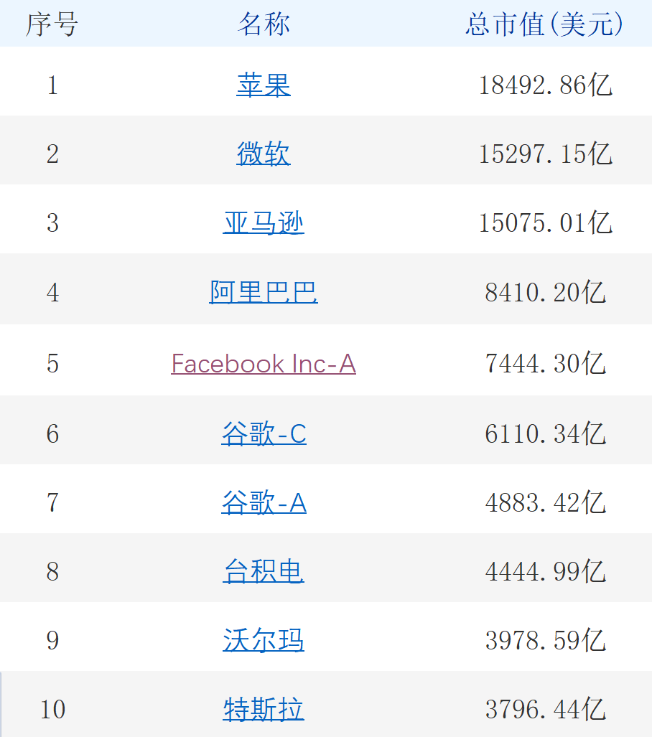
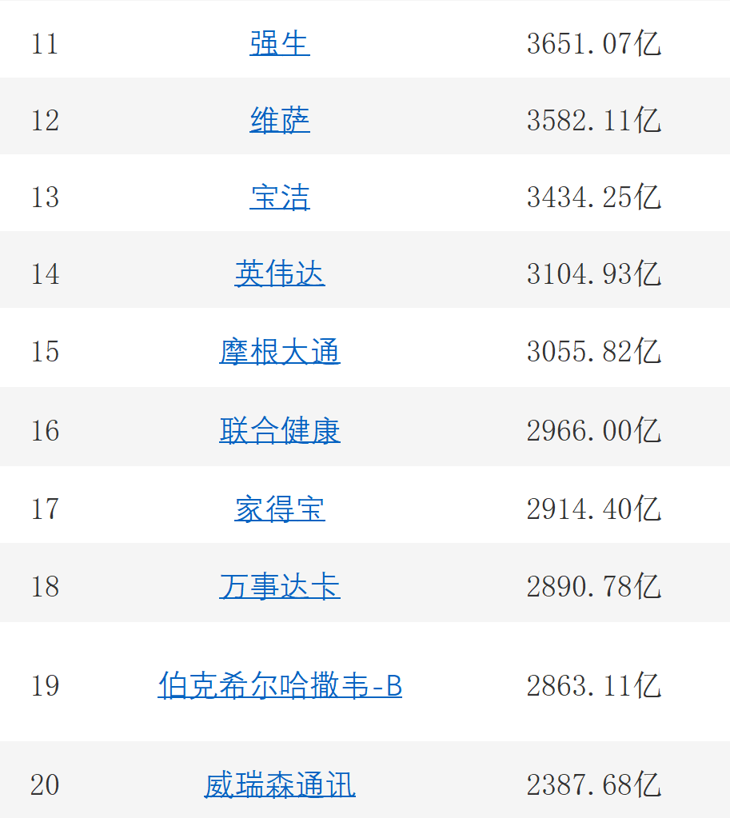
2020.11.3（美股）
腾讯 7431.51亿

Slide 9
截止2013年12月28日，市值在1000亿美元以上，成立时间在1900年之后的，非行政垄断型企业（15 IT/25）
1911年，IBM，市值1989亿美元，IT科技
1916年，波音，市值1028亿美元，航空航天
1921年，斯伦贝谢，市值1163亿美元，石油服务
1923年，迪士尼，市值1297亿美元，文化娱乐
1933年，丰田，市值1879亿美元，汽车，日本
1956年，伯克希尔哈撒韦，市值2900亿美元，金融投资
1962年，沃尔玛，市值2524亿美元，商业零售
1963年，康卡斯特，市值1341亿美元，文化娱乐
1968年，英特尔，市值1266亿美元，IT制造
1969年，三星电子，市值1914亿美元，IT制造，韩国
1972年，SAP，市值1015亿美元，IT软件，德国
1975年，微软，市值3095亿美元，IT软件
1976年，苹果，市值5107亿美元，IT科技
1976年，VISA，市值1392亿美元，金融服务
1977年，甲骨文，市值1678亿美元，IT软件
1978年，家得宝，市值1135亿美元，商业零售
1982年，沃达丰，市值1892亿美元，IT电信，英国
1984年，思科，市值1159亿美元，IT制造
1985年，高通，市值1233亿美元，IT制造
1987年，吉利德科学，市值1149亿美元，生物制药
1995年，亚马逊，市值1827亿美元，IT互联网
1998年，谷歌，市值3714亿美元，IT互联网
1998年，腾讯，市值1125亿美元，IT互联网，中国
1999年，阿里巴巴，市场估值1200亿美元，IT互联网，中国
2004年，facebook，市值1411亿美元，IT互联网

Slide 10
高科技企业的失败
初创公司：>100:1的淘汰率（比如滴滴）（赢者通吃）
领先公司：
Nokia: 2000年辉煌时期市值近2500亿美元，1997年起连续蝉联了14年手机销售冠军。2007年iPhone发布，2011年失去手机市场第一。2013年9月3日，微软宣布将以54.4亿欧元（72亿美元）收购诺基亚。
Yahoo: 美国史上最快冲破千亿美元市值大关的公司，最高市值1280亿美元，2017年结束。
Blackberry
Sun
Compaq
DEC
……

Slide 11
非连续性创新
任何时候，我们面对的新产品需要我们改变自己一贯的行为模式，或者需要对我们目前依赖的产品或服务进行改变时，这种创新在学术上称为“非连续性创新（discontinous innovations）”或“破坏性创新（disruptive innovations）”。
相对的创新称为“连续性创新（continuous innovations）”或“延续性创新（sustaining innovations）”,指产品正常升级，不需要我们改变行为。

Slide 12
非连续性创新例子
连续性创新：（使用这些创新消费者不需要改变）
汽车提供了更好的燃油经济性；
Gmail可以更好的和其它Google应用整合；
更大屏幕的电视。
非连续性创新：（使用这些创新消费者需要改变）
智能手机（2007年 iPhone）
滴滴打车（2012年上线）
需要充电的特斯拉；
3-D电视，必须使用眼镜和新的片源。

Slide 13
连续性创新和非连续性创新之间是连续的，很多创新不容易明确区分。
比如互联网电视，它不要求特殊的眼镜，但内容获取和传统电视不同
手机指纹解锁，人脸识别解锁

Slide 14
非连续性创新速度
传统行业引入非连续性创新速度很慢。
高科技行业经常性的引入非连续性创新。
摩尔定律
例子：滴滴出行，2012年9月9日成立，2014年爆发式增长；2013年12月4日中国4G拍照发放；2015年GPS芯片3美元。

Slide 15


高科技产业高回报、高风险
频繁引入非连续性创新
赢家通吃，
软件、互联网服务规模巨大
建立在大规模半导体集成电路基础上，摩尔定律
软件、互联网服务边际成本近乎为0

Slide 16
软件互联网领域市场占有率
与用户数
2017年 Windows 市场占有率88.7%，Mac OS 8.06%
2018年10月微信 10.58亿用户；QQ 8.03亿用户；抖音 5.00亿用户；FaceBook 22.34亿用户。
2016年2月，Google 有7个产品用户数量超过10亿。

Slide 17
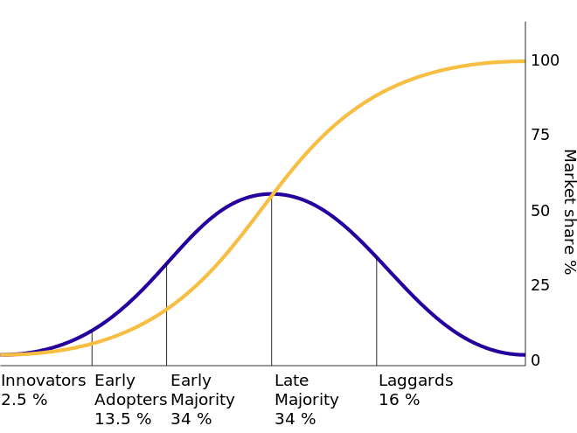
理论基础：创新扩散理论
Diffusion of innovations，1957-1962
Everett M. Rogers (March 6, 1931 – October 21, 2004) 社会学家，教师.
The diffusion of innovations according to Rogers. With successive groups of consumers adopting the new technology (shown in blue), its market share (yellow) will eventually reach the saturation level.

Slide 18
技术采用生命周期
根据对创新性的接受度，将用户进行分类（呼应非连续性创新定义）。
“企业级产品、消费者产品、技术行业新技术学习”

Slide 19
一、创新者（Innovator）=新技术热衷者（发烧友）：科技是他们生活中的最大乐趣，而并不在意这些技术能够在他们的生活中提供什么功能。
创新者并不多；他们是大家公认的最有能力对新技术进行早期评价的人；对企业非常重要，他们的认同是下一步市场开发的先决条件，是生命周期的守门人。
企业经常赠送产品给他们，以期望获得他们的支持。
例子：小米（论坛）、果粉

Slide 20
二、早期采用者=高瞻远瞩者，有远见者（Visionaries）
拥有洞察力将新的技术与战略性机遇结合起来。这些人是企业和政府里的创新者。他们想用非连续性创新产品开辟一个新的未来。他们希望能成为第一个开发产品潜力的人，并将它发展成为无法超越的巨大竞争优势。
例子：约翰肯尼迪发起太空计划，一位富有远见的总统；乔布斯将图形用户接口安装到Macintosh计算机中，迫使其它计算机公司也必须同样做；Netflix CEO将公司整个系统建立在亚马逊云服务上。
这些主角都冒着巨大的企业风险勇敢的采用当时还未经过检验的新技术，他们的目的就是利用这些技术在 生产效率或顾客服务方面取得突破性的改进。
这些用户往往是通过维持与技术狂热者的关系而找到技术的发明者的。

Slide 21
三、早期大众（early majority）= 实用主义者（pragmatists）
对技术持中立态度。相信“演变”而不是“革命”。
实用主义者。只有看到新产品能够提高工作效率，又能听到周围他们所信任的人的意见时，方能接纳新产品。
《财富》排行榜前2000家的信息部门。

Slide 22
四、后期大众（Late Majority）：保守主义者（The Conservatives）
保守主义者对于非连续性创新有一种本能的抗拒，对于他们是否能从创新产品中得到益处表示悲观。与新的进步来说，他们对传统更加信任。
和早期大众的人数类似，约1/3。
他们使用电话和短信，而不是即时通讯工具Whatsapp和微信；他们从来不使用Twitter和微博；他们仍然订阅纸质的报纸……

Slide 23
五、落后者: 怀疑主义者（The Skeptics ）
讨厌高科技产品，而且很高兴在一旁冷眼观看那些被人们鼓吹的高科技产品的结局。
比如：
怀疑主义者说投入到办公自动化项目中的数十亿美元并没有为人们的办公效率带来丝毫的改善；
2015年11月15日网爆2015淘宝双十一退货率63%（11.18 阿里驳斥双11退货率达63%：货还没收到怎么退）；
2018年11月20日：天猫双11退款退货金额逆天？官方回应：退货率0.06；……

Slide 24
鸿沟
鸿沟：当真正有价值的非连续性创新产品进入市场后，首先欢迎它的是由新技术热衷者和有远见者构成的早期市场，随后就陷入鸿沟，销售萎靡，几乎进入滞销状态。
这个鸿沟是由早期市场的有远见者和实用主义者之间的差异构成的。
有远见者认为实用主义者太平庸；实用主义者认为有远见者太冒险。

Slide 25
有远见者和实用主义者的不同特点
有远见者的特点 | 实用主义者的特点
直觉型 | 分析型
支持变革 | 支持演变
喜爱新发明 | 因循守旧
愿当出头鸟 | 愿做平凡人
根据自己的意志 | 愿与同事商议
愿意冒险 | 避开风险
为将来的机会而鼓舞 | 被目前的问题所驱使
寻求一切可以寻到的 | 追求能够达到的

Slide 26
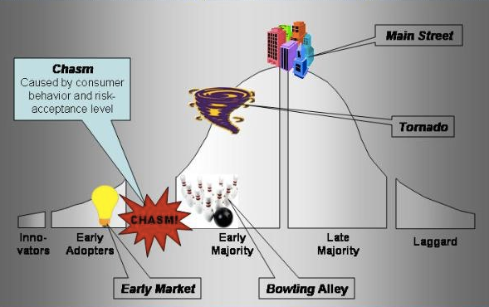
针对高科技市场的技术采用生命周期模型

Slide 27
1、早期市场
这是一个激动人心的时期，因为消费者是那些新技术热衷者和有远见者，成为首批购买新产品的消费者。
2、鸿沟
这是一个令人沮丧的时刻。因为这时早期市场变小，而大众市场却仍然不能接受不成熟的新产品。
3、保龄球道
这是在大众市场内寻求产品立足之地的时期。企业可以根据消费者的具体需求，生产整体产品来满足他们的需要。

Slide 28
4、龙卷风暴
这是一个大众接受时期，因为此时的大众市场已经过渡到了使用新产品的阶段。
5、主街
这是一个市场发展繁荣的时期。因为社会基本接受新的产品，而下一步的目标则是更好的挖掘潜力。
6、生命终止
高科技产品生命终止来的太快。

Slide 29
为什么需要跨越鸿沟
高科技财富主要来源于主流市场，跨越鸿沟是企业的必然选择。

Slide 30
思考案例
跨过鸿沟
正在跨越鸿沟
跨越鸿沟失败
未曾跨越鸿沟

Slide 31
跨越鸿沟策略
1、完整产品
2、营销方式：D-Day, 诺曼底登录

Slide 32
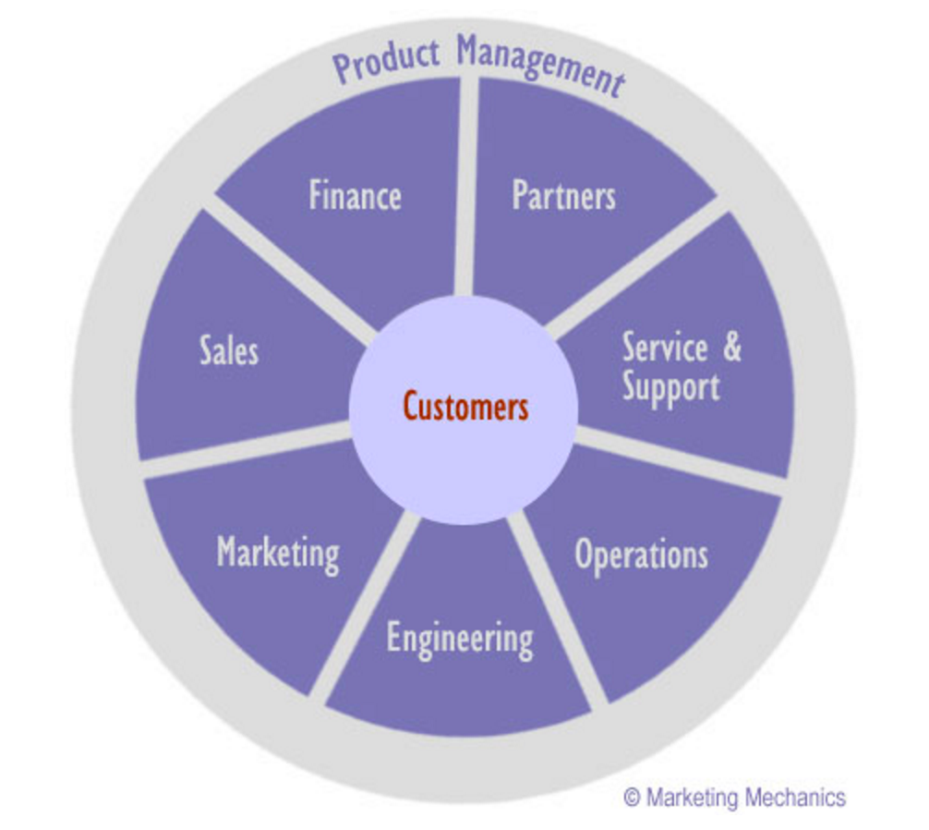
完整产品
Satisfy the real need of real customers.
用户到底是谁？消费者/企业/政府/投资商
真正的需求是什么？强需求/弱需求，痛点/痒点
是否能满足？强AI
能够保证满足目标消费者需求的最少量产品（或服务）。
来源：Theodore Levitt，1986
失败：WAP上网，3-D打印，Tablet PC

Slide 33
完整产品概念的价值
在没有跨越鸿沟前，很难判断一个非连续性创新是否是完整产品。
“有路可走”：已经跨越鸿沟；大量投资；集中力量执行；打击竞争对手（滴滴出行）
“无路可走”：正在跨越鸿沟；多方面探索；少量投资；观察学习合作伙伴（在线教育）

Slide 34
滴滴出行
2012年7月10日，北京小桔科技有限公司成立，经过3个月的准备与司机端的
推广，9月9日在北京上线。
2012年12月，滴滴打车获得了A轮金沙江创投300万美元的融资。2013年4月，完成B轮融资：腾讯集团投资1500万美金。
2014年3月，用户数超过1亿，司机数超过100万，日均单达到521.83万单，成为移动互联网最大日均订单交易平台。
2015年2月14日滴滴快的宣布合并。
滴滴快的刚刚合并，Uber的卡兰尼克找到了程维。程维在达沃斯论坛上总结了卡兰尼克来的意图：要么接受Uber投资公司，占40%股权，要么正面开战被打死。程维拒绝了卡兰尼克的提议。

Slide 35
2015年五六月价格战再度开打。一位看过Uber的投资人告诉财新记者：“四五月间，Uber的单量上升很快，峰值时一单30元，Uber对司机一单最高补贴到80元-90元，也就是按车价的2.5倍-3倍来补贴，上量非常大，同时刷单也很严重，占比30%-40%。这是非常疯狂的。”
2016年2月Uber CEO特拉维斯-卡兰尼克表示，Uber在中国一年烧了超过10亿美元。卡兰尼克还称滴滴每周需要补贴7000万至8000万美元，以此计算一年就是大约40亿美元。滴滴出行审计报告显示，每个月烧钱超过1亿美元。
2016年8月1日，Uber把中国业务与滴滴出行合并，UBER CHINA与滴滴合并后的公司估值据悉为350亿美元，UBER将取得合并后公司20%的股权。

Slide 36
D-Day比喻
我们的长期目标是进入主流市场，并控制主流市场（当时美国总统艾森豪威尔眼中的欧洲），但现在这个市场却掌握在一个实力雄厚的竞争对手手中（我们的非连续性产品所要取代的产品）（二战中的轴心国）。
为了进入这个市场，我们必须和其它合作伙伴一起，组成同盟（盟军），提供完整产品。
我们当下的目标就是从早期市场基础（英国）转向主流市场中的一个战略性目标市场细分（诺曼底海滩）。
现在我们的障碍是这条鸿沟（英吉利海峡）。
我们要集中全力，直接向着唯一的目标出发，跨越鸿沟（D-Day）。
一旦将竞争者驱逐出了我们瞄准的空白市场（成功占领了滩头阵地），我们就要抓住时机继续占领其他细分市场（法国的其他领地），直到获得对整个市场的支配权。

Slide 37
营销方式
将大量的精力和资源集中在一个有限的市场空白中。
在鸿沟期中只关注销售量的驱动作用会带来致命的后果。如果企业单纯采用以销售量为目标的营销策略，它可能会在5-10个不同的行业中分别获得一两个顾客的信任，但是这样却无法形成口碑传播的效果。
口碑对高科技市场非常重要!（对比洗发水，广告可能更重要）

Slide 38
针对高科技市场的技术采用生命周期模型

Slide 39
保龄球道
保龄球道指的是产品已经在大众市场里有了立足之地，但还没有被整个市场所接受。
为什么在利基市场，不马上进入龙卷风暴？
对于很多消费者而言，他们可以继续使用旧的产品，虽然他们知道新的产品的优势，但没有非常强的理由来购买。
虽然产品跨过鸿沟，对于部分消费者而言是完整产品，但还没有向整个市场证明。
例子：Tablet（教师、演讲者等）

Slide 40
策略
获取收入
争取市场领导者地位

Slide 41
市场领导者对高科技市场的
重要作用
实用主义者不愿意承担风险，他们重视秩序和稳定性。市场缺乏清晰的领导者意味着不稳定。
实用主义者看到新产品的价值，并且希望将来能够采用，但没有市场领导者，市场没有标准、架构。
一旦市场领导者出现，在一个自由市场上，秩序将自然出现。
很难强制确定一个市场领导者或标准，比如WAPI：
WAPI（WLAN Authentication and Privacy Infrastructure，无线鉴别和保密基础结构）是一个关于无线局域网的中华人民共和国国家标准（GB 15629.11-2003）。2003年提出，希望建立一个中国的无线标准。要求所有手机必须支持WAPI，遭到抵制。2009年采用“支持WAPI兼容WiFi”，事实上放弃了WAPI；2011年中国政府向ISO撤回WAPI标准提案。

Slide 42
蓝光光盘(Blu-ray Disc)和HDDVD
蓝光光盘（2002年发表）是由索尼及松下电器等企业组成的蓝光光盘联盟（Blu-ray Disc Association）策划的次世代光盘规格，并以SONY为首于2006年开始全面推动相关产品。
HD DVD（2003年发表）由东芝、NEC、三洋电机等企业组成的HD DVD推广协会负责推广，惠普（同时支持BD）、微软及英特尔等相继加入HD DVD阵营，其中的主流片厂环球影业亦是成员之一。
竞争：
2008.1.4 华纳兄弟电影公司宣布脱离HD DVD阵营，其后新线影业，HBO，Netflix，Walmart等宣布支持蓝光。
2008.2.19 东芝宣布终止HDDVD。

Slide 43
第三方厂商
第三方厂商：比如手机用耳机、手机壳、应用市场、APP store等
为什么第三方厂商愿意支持市场领导者？
通常市场领导者的市场份额较大，为第三方厂商提供了一个巨大的市场。
比如大家愿意做安卓的应用市场，没有WP的应用市场。

Slide 44
第三方厂商和消费者
但第三方厂商出售产品和服务时，完善了市场领导者的产品。
客户通过购买第三方厂商产品，使得他们在市场领导者产品上的投资更加有价值，从而推动更多的购买市场领导者产品。

Slide 45
市场领导者的优势
有权利将同样的产品以更高的价格出售，获取超额利润，甚至它的产品有缺陷。比如：苹果公司占据了智能手机市场利润的94%（2015年第三季度，加拿大投行 Canaccord Genuity）而市场占有率为约15.4%。（苹果+三星拿走了109%的利润）
由于出货量大，单位成本低。
由于实用主义者愿意购买市场领导者的产品，市场领导者的营销成本很低。（三星的营销费用是苹果的10倍。知乎）

Slide 46
正反馈
实用主义者愿意购买市场领导者的产品，因为市场领导者的产品不一定是最好的，但一定是最稳定的。（手机蓝牙连接汽车音响）
消费者、第三方厂商、市场领导者三者形成正反馈。

Slide 47
针对高科技市场的技术采用生命周期模型

Slide 48
龙卷风暴
一个标志：形成了独立的产品类别
上网本：
2007年华硕Eee PC，7英寸屏幕，0.9公斤，Linux，4G硬盘，配置落后。250美元左右。
2008年Intel从新定义了Netbook，atom芯片。
2013年华硕与宏基停止上网本生产。

Slide 49
一家公司成为了市场领导者，其它竞争对手成为了备份。
市场领导者员工每周工作60小时，非常繁忙，……
硬件厂商
互联网厂商：双11，12306春运
软件公司

Slide 50
硬件厂商关注供应链管理（不要有大规模退货）；互联网厂商关注运维质量。
苹果iPhone 4 天线门：
2010.6.24 iPhone 4 发布，iPhone历史上极其重要的一代产品，外边框为不锈钢，被发现握住左下角会导致信号减弱。受到诺基亚、摩托罗拉、微软、《消费者报告》等嘲讽。
公关：开始不承认；2010.7.16 乔布斯召开发布会
1、所谓天线门不是iPhone4的专利，其他智能手机也有。拉大家下水。
2、进行软件修改，免费提供手机壳。还不满意，请退货。我承担的更多。
3、“整个智能手机行业都面临着改良天线技术的挑战”。大家一起努力。

Slide 51
为什么会形成龙卷风暴
IT部门，实用主义消费者总是需要新技术，而且他们既不能过早采用新技术，也不能过晚采用新技术。
过早意味着风险！

Slide 52
为什么采用新技术不能过晚？
IT人员都非常重视口碑传播，他们经常在一起讨论一个问题，是否到了采用一个新技术的时间（云计算，云桌面，移动办公）？
如果太晚采用一个新技术，会使得公司处于不利的竞争地位（公司的竞争对手会提高效率降低成本）；个人会失去竞争能力（比如所有同事都使用某社交软件，而你不用。比如技术人员学习新的技术太晚，将失去就业竞争力）。
如果太晚，IT人员将使得公司陷入高科技产品的生命周期尾端（比如现在采用黑莓邮件系统），维护成本会大大增加。

Slide 53
实用主义消费者的原则
当需要采用新技术的时候，我们一起行动。
当我们选择提供商的时候，让我们选择同一个，建立标准。
一旦采用新技术的过程开始，越快结束越好。

Slide 54
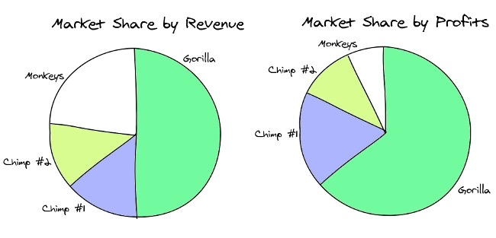
市场份额

Slide 55
一家公司成为了市场领导者，“gorilla”,大猩猩。
一到两家公司成为了市场领导者的竞争者，“chimpanzees”，黑猩猩。
其它占有少量市场份额的企业，“monkeys”，猴子。

Slide 56
这种市场格局是由实用主义消费者支持市场领导者的本性决定的。
没有这样的领导者，市场将不稳定。
在市场领导者的确立中，口碑极端重要。
一旦实用主义消费者开始支持和购买市场领导者的产品，这个过程是一个自反馈过程，可以确保市场领导者获取它的产能所能支撑的市场份额。
上限：95% 微软
下限：35-40%，低于此，市场将不稳定

Slide 57
黑猩猩
大猩猩无法吃掉所有市场。
黑猩猩是和大猩猩竞争市场领导者地位时失败的厂商。
它们更为和善一些，用户可以和它们商议价格、服务、安装等。
iPhone不允许安装运营商软件
三星允许安装运营商软件

Slide 58
猴子
猴子在龙卷风暴时进入市场，不需要进行基础架构探索和研发，不需要教育市场和客户。
猴子的正确策略：最好的策略是克隆大猩猩的产品，卖便宜一些。市场也希望能有一个低成本的替代品。
小米公司2010年4月成立，和iPhone 4发布时间接近，是智能手机进入龙卷风暴阶段的时间。

Slide 59
针对高科技市场的技术采用生命周期模型

Slide 60
主街
龙卷风暴结束了，我们要改变市场策略。
为什么？
大规模半导体集成电路的发展使得产能很快会超越需求，购买选择权回归到客户，厂商又要为争夺客户而努力。

Slide 61
研发策略：完整产品+1
问自己：我们要做什么，才能够在不大规模增加我们成本的情况下，客户愿意付更多的钱给我们？
例子：
数码相机
2015年国内智能手机市场，华为“商务”，360“安全”，锤子“情怀”，小米“设计+少量情怀”

Slide 62
主街过后
市场会收缩为服务产业
例子：千年虫

Slide 63
停留在主街上的时间
领先企业的巨大风险
领先企业为什么在面临非连续性创新时通常会失败？（《创新者的窘境》）
需求不会消失（比如随时欣赏音乐的需求），由替代的非连续性创新出现的时间决定

Slide 64
“……理论不能、也不可能解释关于创新或是商业成功的一切。因为有太多因素作用其中，并且每一种都需要仔细研究。将所有元素融合为一个综合完整的理论来解释商业成功是一个暂且遥遥无期的目标。”
– Clayton Christensen，2015

Slide 65
谢谢
南京大学 邵栋 dongshao@nju.edu.cn

